Slide 1
Дипломна робота на тему: «Шляхи підвищення рентабельності діяльності підприємства»
Виконав: студент групи 2М-14
Дорофеєв Михайло

Slide 2
Актуальність
Під час роботи підприємства, його власників хвилює, перш за все прибутковість, тобто щоб прибуток організації покривав витрати.
Чим більший прибуток тим ефективніше відбувається розвиток і з'являються можливості для розширення виробничої діяльності підприємства.
Оскільки основним показником для визначення ефективності діяльності підприємства є рентабельність, то його аналіз є особливо актуальним.

Slide 3
Мета дослідження
Метою дослідження є обґрунтування шляхів підвищення рентабельності досліджуваного підприємства на основі визначення теоретичних аспектів формування рентабельності підприємства, а також практичних аспектів роботи конкретного підприємства.
Для досягнення поставленої мети необхідно виконати ряд завдань:
- визначити суть та значення показника рентабельності в діяльності підприємства;
- систематизувати методичні підходи до визначення прибутку та рентабельності підприємства;
- виявити систему показників рентабельності підприємства;
- вказати характеристику, організаційну структуру та сучасний стан фінансово-господарської діяльності ПАТ «Барський машинобудівний завод»;
- оцінити процес формування показників прибутку підприємства;
- проаналізувати показники рентабельності підприємства;
- запропонувати шляхи підвищення рентабельності підприємства в напрямку збільшення доходів та використання резервів зменшення витрат підприємства.

Slide 4

Загальні характеристики
Одне з провідних підприємств, що випускає технологічне обладнання для різних галузей промисловості.
В 1932 роцi на базi учбово - виробничих майстерень технiкуму механiзацiї сiльського господарства був створений Барський ремонтно - механiчний завод. 14 травня 1932 року вважається днем народження заводу. Завод випускав обладнання для цукрової промисловостi. В 1937 роцi завод перейменували на Барський машинобудiвний завод.
Протягом всієї історії свого існування завод здійснював виробництво обладнання для цукрової галузі, боєприпаси, обладнання для кондитерської, парфумерної, хлібопекарської, консервної промисловості тощо.
У 2012 році, відповідно до Закону України «Про акціонерні товариства», підприємство змінило назву на публічне акціонерне товариство «Барський машинобудівний завод».
Основним акціонером компанії є ТОВ «Лігатерм», якому належить 86,41 %.

Slide 5
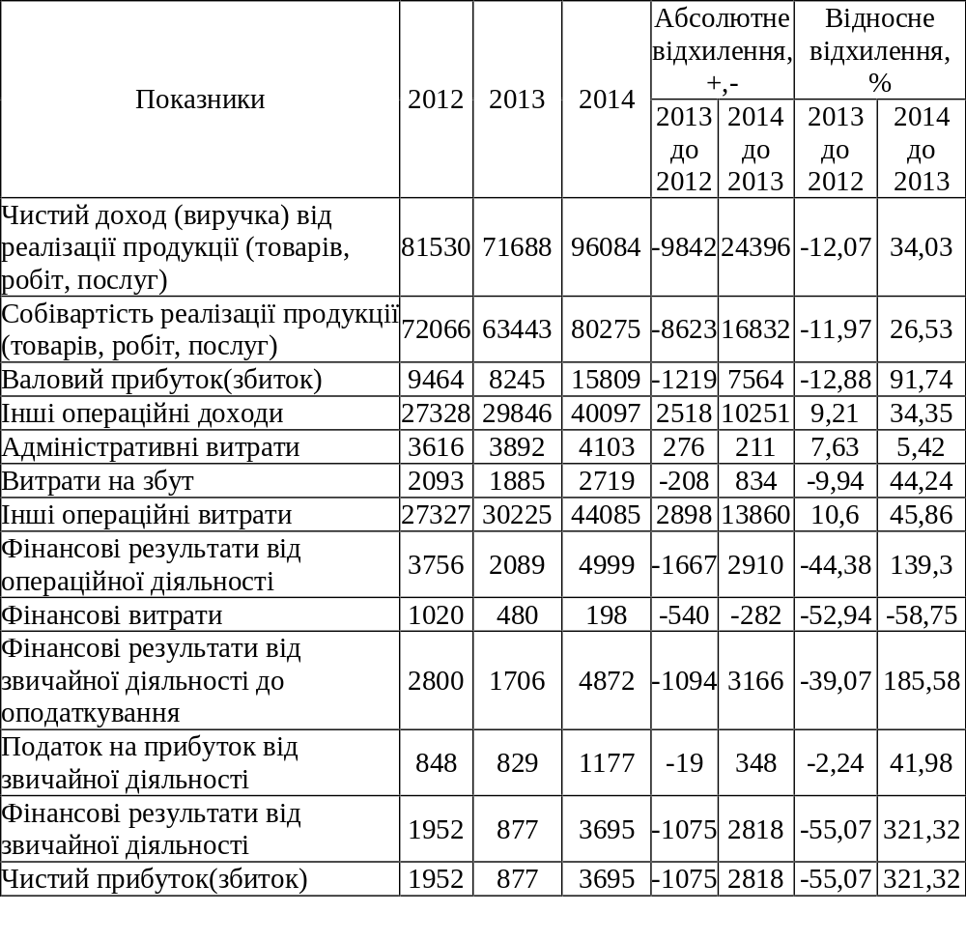
Динаміка фінансових результатів ПАТ «Барський машинобудівний завод»

Slide 6
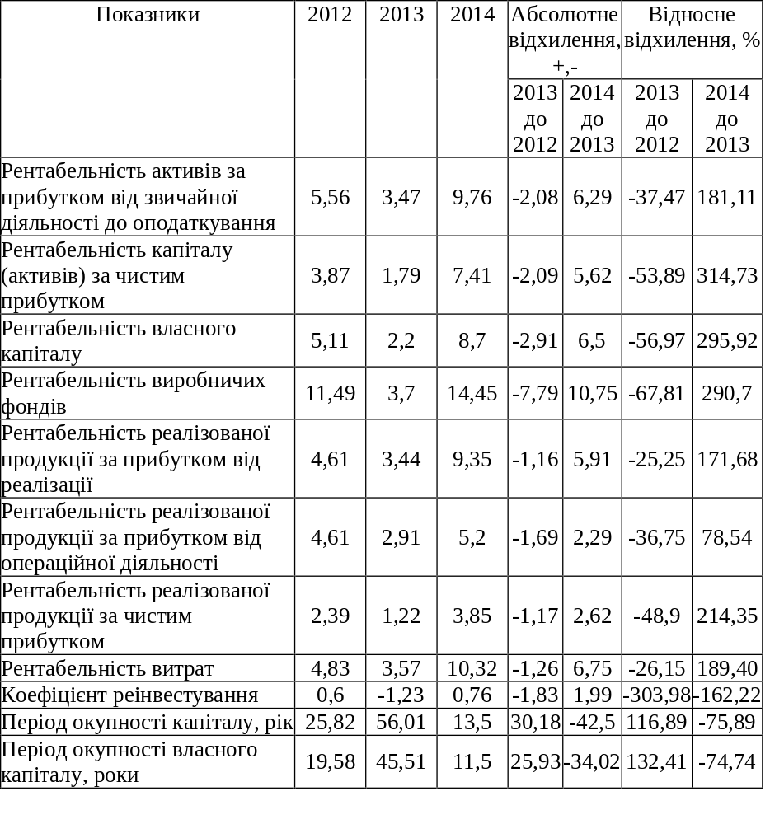
Динаміка показників рентабельності ПАТ «Барський машинобудівний завод»

Slide 7
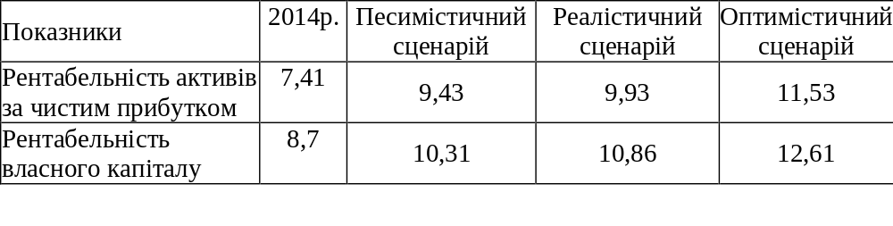
Очікувані маркетингові затрати та очікувана рентабельність ПАТ "Барський машинобудівний завод"
Показник | Сума витрат, тис.грн.
Оплата праці спеціаліста з маркетингу | 31,2
Нарахування у соціальні фонди з фонду оплати праці спеціаліста з маркетингу | 11,6
Послуги просування сайту | 21,3
Загалом | 64,1
за реалістичного сценарію, тобто за умови підвищення обсягу реалізації на 5 %, обсяг чистого прибутку зросте до 4217 тис.грн. у наступному році(на 15%).

Slide 8
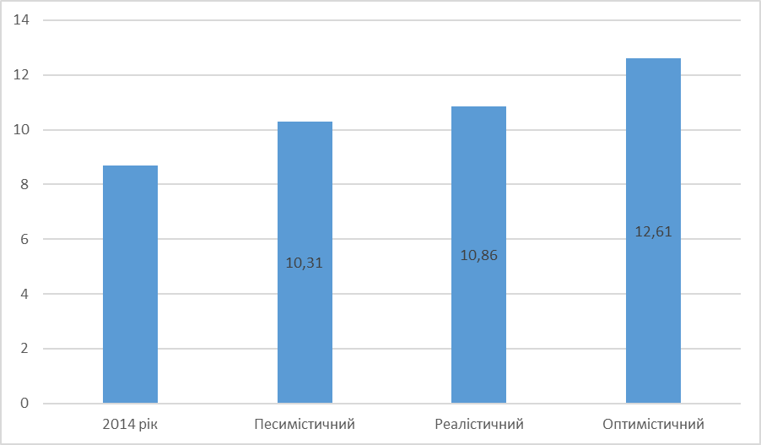
Очікувана рентабельність капіталу ПАТ "Барський машинобудівний завод"
При реалістичному сценарії отримаємо рентабельність активів на рівні 10,86 %, що свідчить про ріст показника на 24,8 % порівняно з попереднім роком.

Slide 9
Дякую за увагу!

